Slide 1
设计模式：桥模式
组员：王杰、卓霖

Slide 2





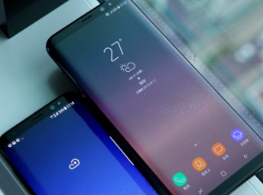
假设你想购买一种电子产品，需要考虑品牌和类型
产品：
电脑
手机
产品品牌：
华为电脑
三星电脑
华为手机
三星手机

Slide 3
1
Electronics
N
PC
Mobile
M
Samsung
PC
Huawei
PC
Samsung
Mobile
Huawei
Mobile
类的总数就是：1+N+M*N

Slide 4
public abstract class Shop
{
public abstract void ChooseProduct ();
public abstract void ChooseBrand();
}

Slide 5
public class PC: Shop
{
public override void ChooseProduct() {\\XXXX}
}
public class Mobile: Shop
{
public override void ChooseProduct() {\\XXXX}
}
Notes:
Override 重写

Slide 6
public class HuaweiPC:PC
{
public override void ChooseBrand()
{
Console.WriteLine("购买华为的电脑");
}
}
public class SamsungPC :PC
{
public override void ChooseBrand()
{
Console.WriteLine(“购买三星的电脑");
}
}
public class HuaweiMobile: Mobile
{
public override void ChooseBrand()
{
Console.WriteLine(“购买华为的手机");
}
}
public class SamsungMobile : Mobile
{
public override void ChooseBrand()
{
Console.WriteLine("购买三星的手机");
}
}

Slide 7
Electronics
PC
Mobile
Samsung
PC
Huawei
PC
Samsung
Mobile
Huawei
Mobile
white
black
……

Slide 8
存在的问题
类的数目庞大
代码重复性高、冗余度大
问题的原因
滥用继承
违背单一职责原则
解决的方案
继承转组合
桥模式

Slide 9
Samsung
PC
Electronics
Huawei
Mobile
Brand
Product

Slide 10
维度1
维度2
Mobile
Samsung
PC
Huawei
Bridge

Slide 11
//产品抽象类,维度1
public abstract class Product
{
protected Brand brand;
public abstract void ChooseProduct();
}
//品牌抽象类,维度2
public abstract class Brand
{
public abstract void ChooseBrand();
}
class PC : Product
{
public PC(Brand brand){
this.brand = brand;
}
public override void ChooseProduct() {
Console.WriteLine(“购买电脑");
brand.ChooseBrand();
}
}
class Moblie : Product
{
public Moblie(Brand brand) {
this.brand = brand;
}
public override void ChooseProduct() {
Console.WriteLine(“购买手机");
brand.ChooseBrand();
}
}
class Samsung : Brand
{
public override void ChooseBrand()
{
Console.WriteLine("选择品牌:三星");
}
}
class Huawei : Brand
{
public override void ChooseBrand()
{
Console.WriteLine("选择品牌:华为");
}
}

Slide 12
再增加一个维度？
实现
class White : Color
{
public override void ChooseColor()
{
Console.WriteLine("选择颜色：白色");
}
}
//颜色抽象类，维度3
public abstract class Color
{
public abstract void ChooseColor();
}
Color white = new White();
Brand huawei = new Huawei(white);
Product pc = new PC(huawei);
pc.ChooseProduct();
class Black : Color
{
public override void ChooseColor()
{
Console.WriteLine("选择颜色：黑色");
}
}

Slide 13
维度1
维度2
维度3
Mobile
Samsung
White
……
PC
Huawei
Black
……
Bridge
Bridge

Slide 14
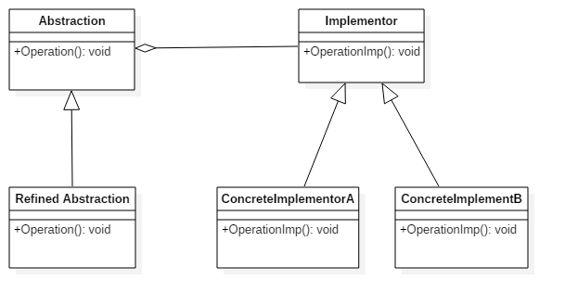
桥模式UML图

Slide 15
总结：
1、多层继承违背了单一职责原则，复用性差。
2、在大多数情况下，组合优于继承。
3、桥模式的做法：扩展维度，将抽象部分与实现部分分离，使它们都可以独立的变化

Slide 16
桥模式和装饰者模式
相同点：
都是解决由于在软件设计中责任划分不清晰而出现的子类过多，代码冗余的问题
不同点：
1、桥模式没有装饰者和被装饰者的主次区别，桥接和被桥接者是平等的，不用继承自同一个父类。（即桥接可以互换）
2、桥模式不用使用同一个接口；装饰者模式用同一个接口装饰，接口在父类中定义。
3、桥模式重点强调的是多维度的变化；装饰者模式重点强调的是适配的功能。

Slide 17
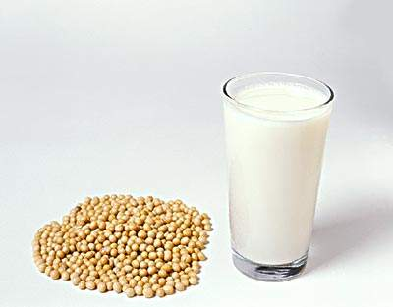
黑豆
牛奶
蜂蜜
糖

Slide 18
三分糖
牛奶
糖度？
配料？
五分糖
蜂蜜
…
…

Slide 19
谢 谢 欢迎提问

